Slide 1









WITS 內部學習成長 App
隨身題庫系統
"Ride the Wave, Lead the Way"
WITS 技術團隊

Slide 2















現況問題分析
WITS 內部學習成長 App：隨身題庫系統
目前我們面臨三大主要痛點，影響員工發展與公司資源利用效率：
外部應徵痛點
內部學習痛點
資源分散與浪費
外部應徵外部客戶駐點職位時，缺乏針對性的面試準備資源，成功率較依賴個人運氣。
員工考取專業證照或進行職務訓練時，需要自行購買昂貴且分散的題庫，效率低且資源重複浪費。
公司內部優秀的知識和練習資源（如過去的面試經驗、內部指派練習）沒有被有效集中和重複利用。
問題：面試準備資源不足，競爭力下降
問題：學習資源成本高，取得效率低
問題：內部知識資產未有效整合利用
問題陳述 → 解決方案
2/8

Slide 3














解決方案：WITS 學習題庫通
WITS 內部學習成長 App：隨身題庫系統
WITS 學習題庫通
核心功能：隨時隨地，利用零碎時間進行刷題複習。
一站式資源庫
行動化設計
進度追蹤
整合所有部門所需的面試題庫、專業證照題庫、內部訓練練習。
App介面方便在通勤、休息時間使用。
具備學習進度、錯題複習功能。
部門資源分享
碎片時間學習
學習進度追蹤
一站式學習平臺
隨時隨地可用
錯題集複習
問題解決中...
3/8

Slide 4


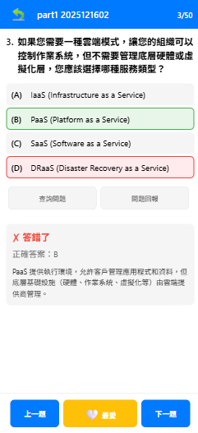
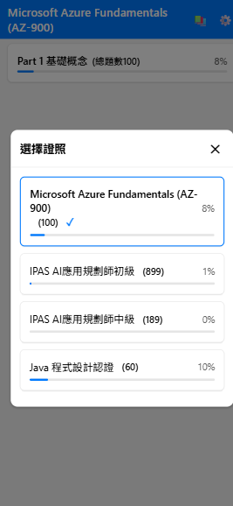












產品功能展示
WITS 內部學習成長 App：隨身題庫系統
行動化設計
App 介面方便在通勤、休息時間使用，讓員工隨時隨地利用零碎時間進行刷題複習。
進度追蹤
具備學習進度追蹤功能，可即時瞭解學習成效，如60% 進度條顯示。
學習進度：
60%
錯題複習
自動收集錯題並提供反覆練習機會，加強記憶並改善弱點，提高通過率。
一站式資源庫
隨身題庫通 App 介面示範
整合所有部門所需的面試題庫、專業證照題庫、內部訓練練習，方便搜尋與使用。
「隨時隨地，利用零碎時間進行刷題複習」
核心功能：一站式資源庫、行動化設計、進度追蹤
4/8

Slide 5




















產品示範操作
WITS 內部學習成長 App：隨身題庫系統
App 操作流程示範
隨身題庫通
1
登入與首頁瀏覽
使用公司帳號登入，首頁展示個人學習概覽與推薦題庫
學習進度
60%
2
選擇題庫與開始學習
面試題庫
從一站式資源庫中選擇所需題庫（面試題庫、證照題庫或內部訓練練習）
請介紹一個您專案中最具挑戰性的功能，並說明如何解決的？
3
學習與進度追蹤
Java
Spring Boot
答題並查看進度追蹤功能，錯題會自動歸類以便後續複習
詳細描述技術挑戰與解決方案
4
分享與討論
將題目分享至內部社群，與同事討論解題思路與觀點
強調團隊合作與問題解決能力
只描述功能，忽略技術細節
產品功能展示 → 產品示範操作
6/8

Slide 6
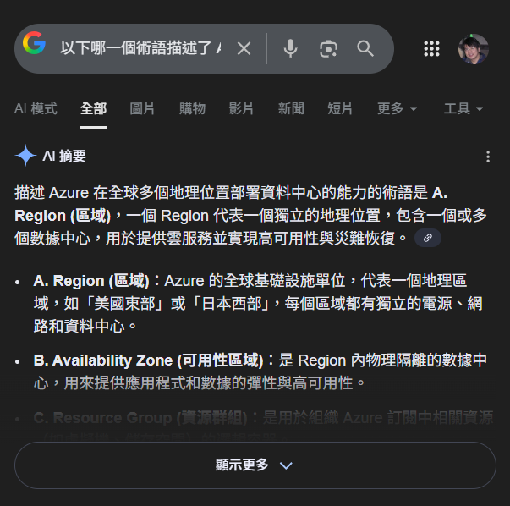
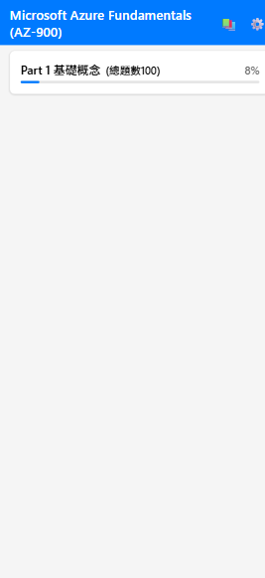
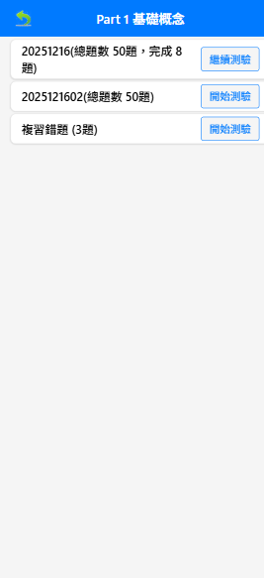
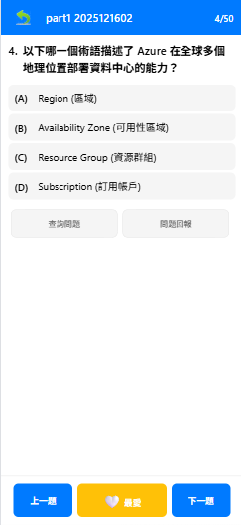
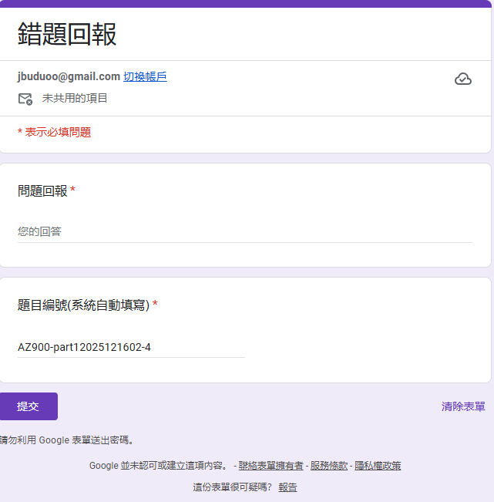
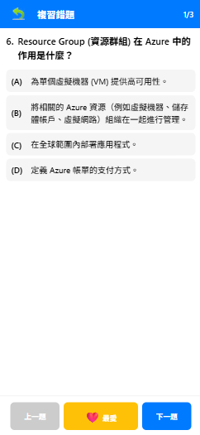

Slide 7













產品價值與商業效益
WITS 內部學習成長 App：隨身題庫系統
WITS 學習題庫通 App 為公司帶來四大核心價值：
應徵成功率提升
知識資產沉澱
根據過往成功者的面試練習，整理成題庫，給後來者練習。
公司指派的練習或特定技術（如 Java）知識可以集中分享。
降低招募成本，提高新進員工應徵駐點的成功率
將分散的技術知識轉化為可重複利用的公司資產
員工成長與留存
資源高效利用
員工可免費、方便地使用公司提供的證照題庫 (如 Azure, IPAS, Java)。
只需要整理一次資源，整個公司同仁都可以使用。
提升員工專業能力，增加員工對公司的認同感和滿意度
節省外部題庫採購費用，實現內部資源最大化利用
解決方案 → 商業應用
5/8

Slide 8












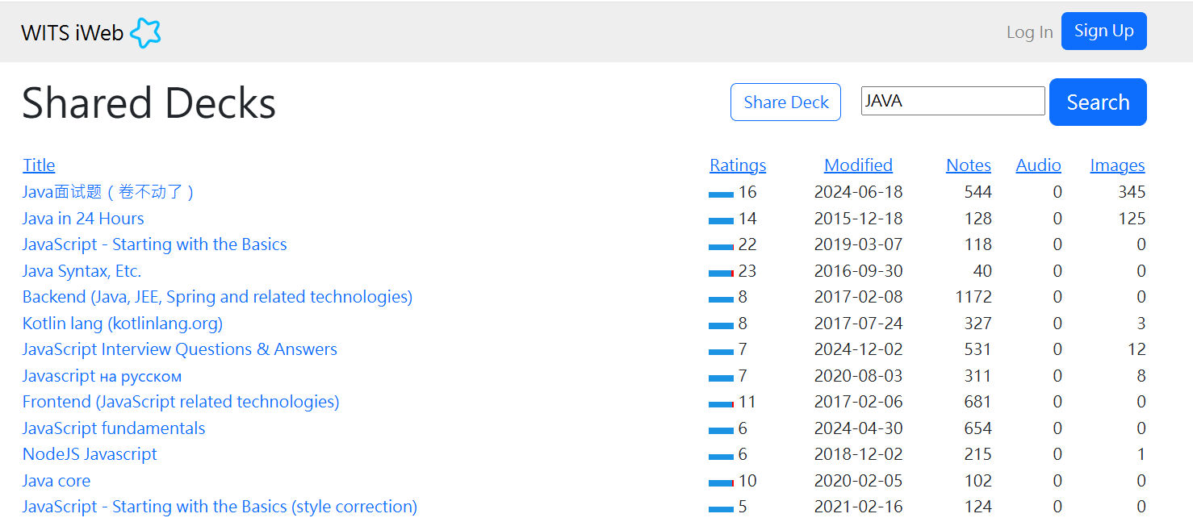
未來發展規劃
WITS 內部學習成長 App：隨身題庫系統
短
短期計畫
中長期計畫:打造「從個人工具進化為企業知識生態系」
增加更多專業領域題庫，如 Spring Boot
增加社交/分享功能，讓同仁可以互相貢獻題目
優化現有題庫品質與覆蓋範圍
隨點即練： 支援 Java、Azure、IPAS 等多樣化需求。
修正已知問題，提升系統穩定性
動態更新： 題庫不再是死資料，而是隨技術浪潮滾動。
示意圖
問題陳述 → 解決方案
7/8

Slide 9









總結與效益預估
WITS 內部學習成長 App：隨身題庫系統
WITS 學習題庫通 App 系統整合後，預期將為公司帶來以下效益：
應徵成功率提升
知識資產沉澱
根據過往成功者的面試練習，整理成題庫，給後來者練習。降低招募成本，提高新進員工應徵駐點的成功率。
公司指派的練習或特定技術（如 Java）知識可以集中分享。將分散的技術知識轉化為可重複利用的公司資產。
員工成長與留存
資源高效利用
員工可免費、方便地使用公司提供的證照題庫（如 Azure, IPAS, Java）。提升員工專業能力，增加員工對公司的認同感和滿意度。
只需要整理一次資源，整個公司同仁都可以使用。節省外部題庫採購費用，實現內部資源最大化利用。
總結預期成果
WITS 學習題庫通不只是一個工具，更是提升公司人才競爭力與知識管理的重要戰略資產。透過整合內部資源、提升應徵成功率、促進員工成長，將為公司創造長期可持續的價值。
完成
8/8
目前的 App 已經完成基礎功能與在地題庫，下一階段我們將導入雲端共享機制，讓這套系統從我的個人作品，變成全公司共同成長的引擎。

Slide 10
Ÿ 競賽題目：本次比賽的題目涵蓋七大關鍵領域，包含但不限於以下幾個範疇：
- 業務單位專業能力提升
- 銷售流程與客戶關懷
- 客戶分析與銷售強化
- 商務中心流程優化
- 全球人才招募
- 員工教育與專家養成
- 企業智庫中心
Ÿ 評分標準：
- 作品完整度：40%
- 技術創新度：30%
- 可落地性：30%

Slide 11
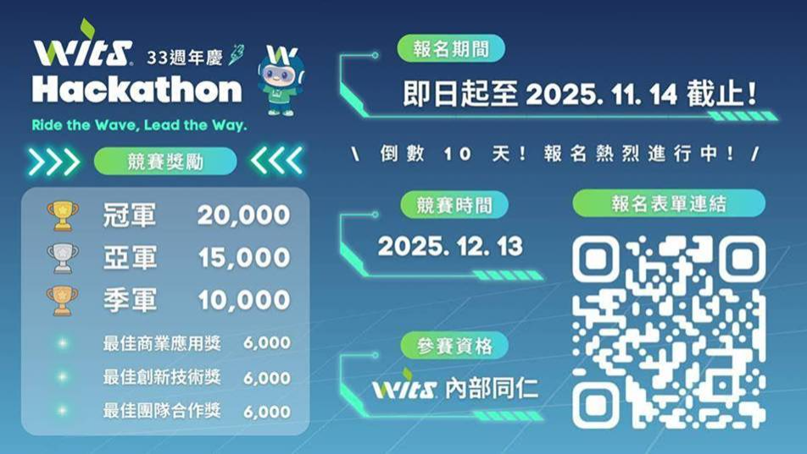

Slide 12
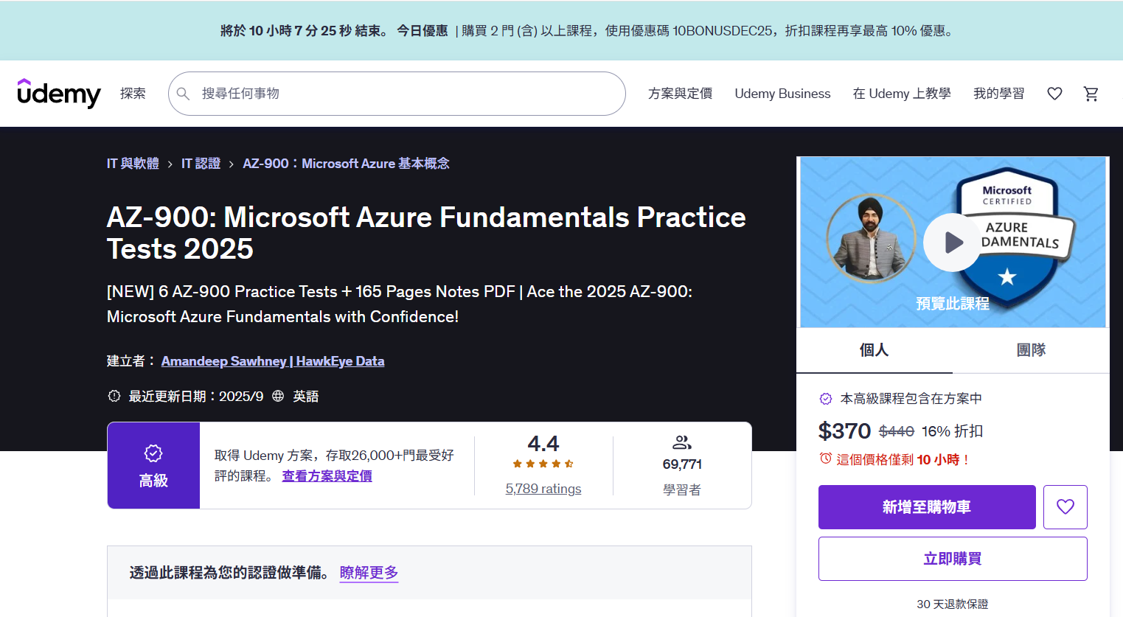

Slide 13
透過AI，將標準答案找出來。
同仁不曉得學什麼?主管可以說，上網學某個證照，或某個課題。
面試人員，不曉得怎麼準備，人資可以說:「那你就準備JAVA面試吧!」，不然面試人員會慌，而且多一點準備，多一分機會。
有上進心，但AI變化那麼快，都怕被淘沃，主管說，那你就準備「IPAS人工智慧中級吧!」
把公司對學習的鼓勵加到證照上面去，讓人們知道努力是有機會的。
你有可能想說，選擇題，問答題，是非題是假的，實作比較重的。 的確是這樣。 但這個也只是讓你實作後，的記憶更牢固而已，並沒有取代實作，只是取代你看抖音的時間而已。
這個賽道，公司沒有做，很可惜，因為我們人才的規模已經足夠大了。大到可以讓人才從內部提升起來。很多資源，只要做一次就行了，不然一直重覆做，很可惜。
而且這個知識是固定的，通用的。很多都有題庫。

